Slide 1
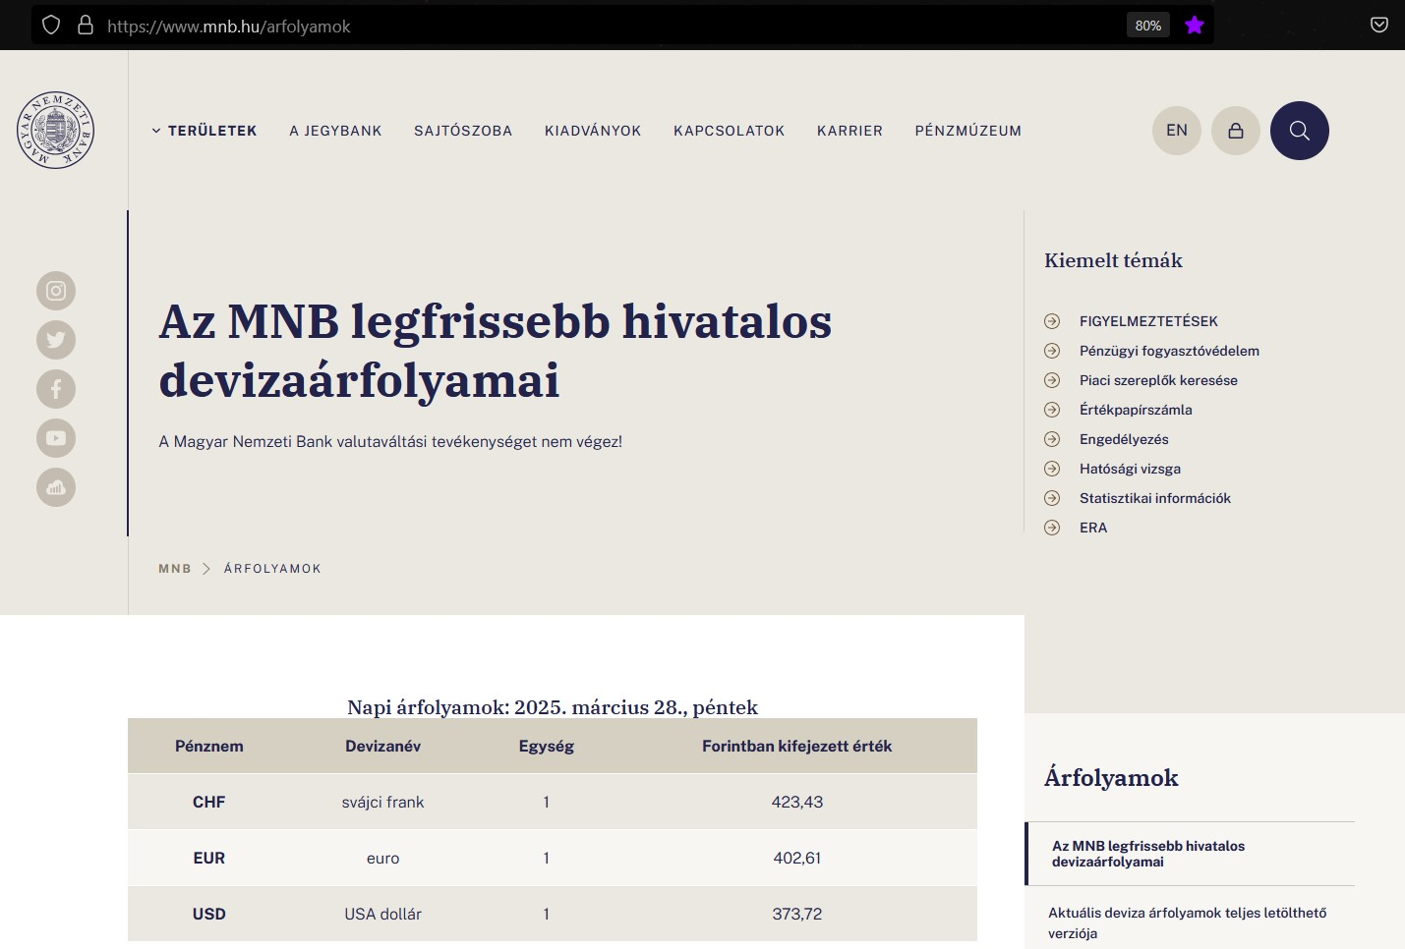
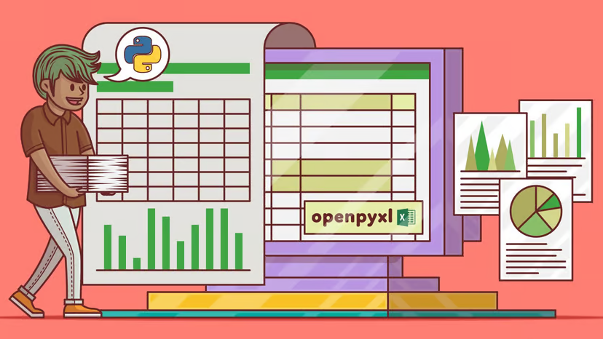





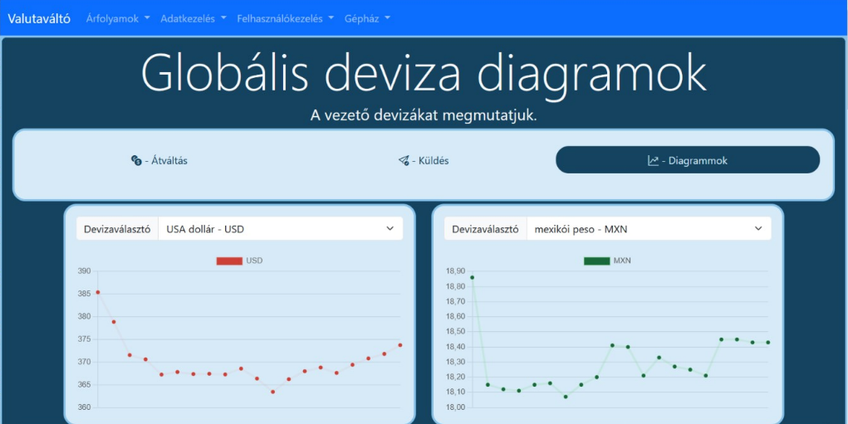
Frontend és design
Jó, jó csinálom, de mik a spcifikációk?
Hozz létre egy valuta váltó, deviza küldő weboldalt...
Kardos Zoltán

Slide 2
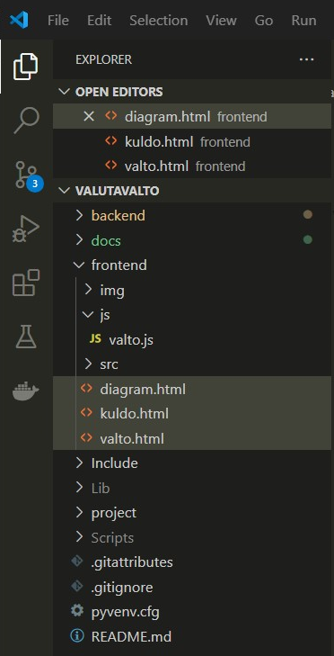
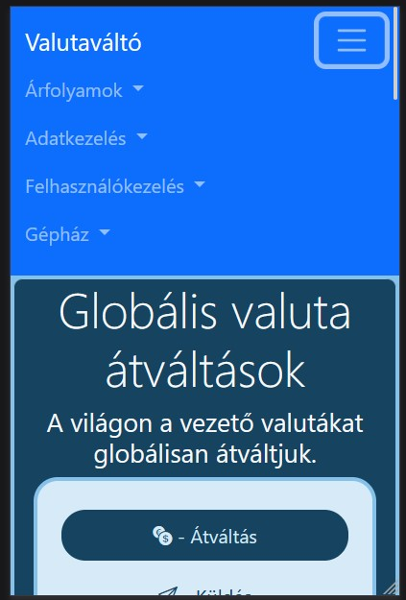
Frontend:
I implemented the task using native JavaScript and HTML. If we look in the frontend folder, we can see three HTML files. I've divided the parts of the task into these three files: currency exchange, sending currency (login), and tracking exchange rate changes with diagrams. The frontend part communicates with the backend using Django Rest API get request.
Design:
I implemented the responsive design, user interface, and menu system with some added CSS using the Bootstrap framework.

Slide 3
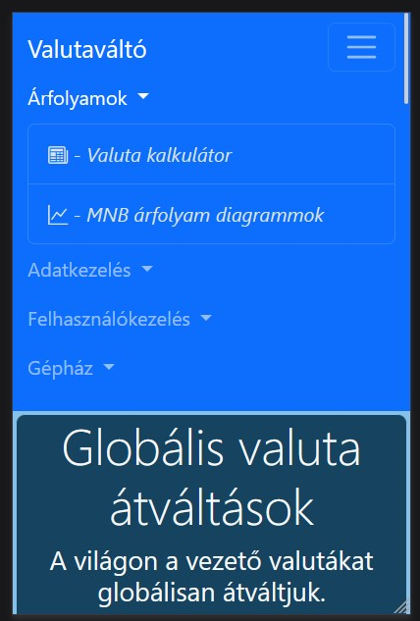

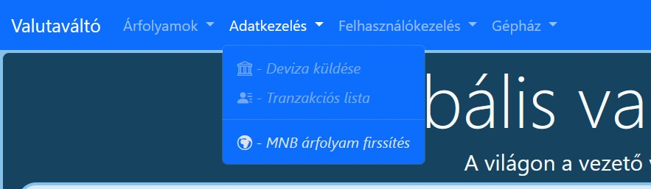
menürendszer
A felhasználói felület kialakításánál figyelembe vettem, hogy számos funkciót kell megvalósítani a szoftvernek.
A menürendszert a hagyományos vízszintesen elhelyezkedő főmenüvel és az azokból függőlegesen lenyíló almenükből építettem fel.
Ezt a struktúrát a kisebb kijelzőjű eszközöknél szendvicsmenüvel alakítottam ki.
A menürendszer és a megjelenítés reszponzív kialakításához a Bootsrap keretrendszert használtam fel.

Slide 4
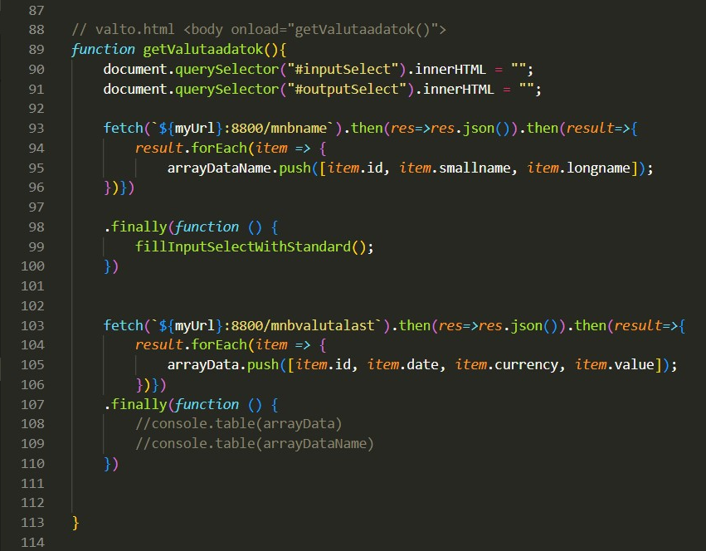



Frontend
Átküldték, de mit kezdjek vele?

Slide 5
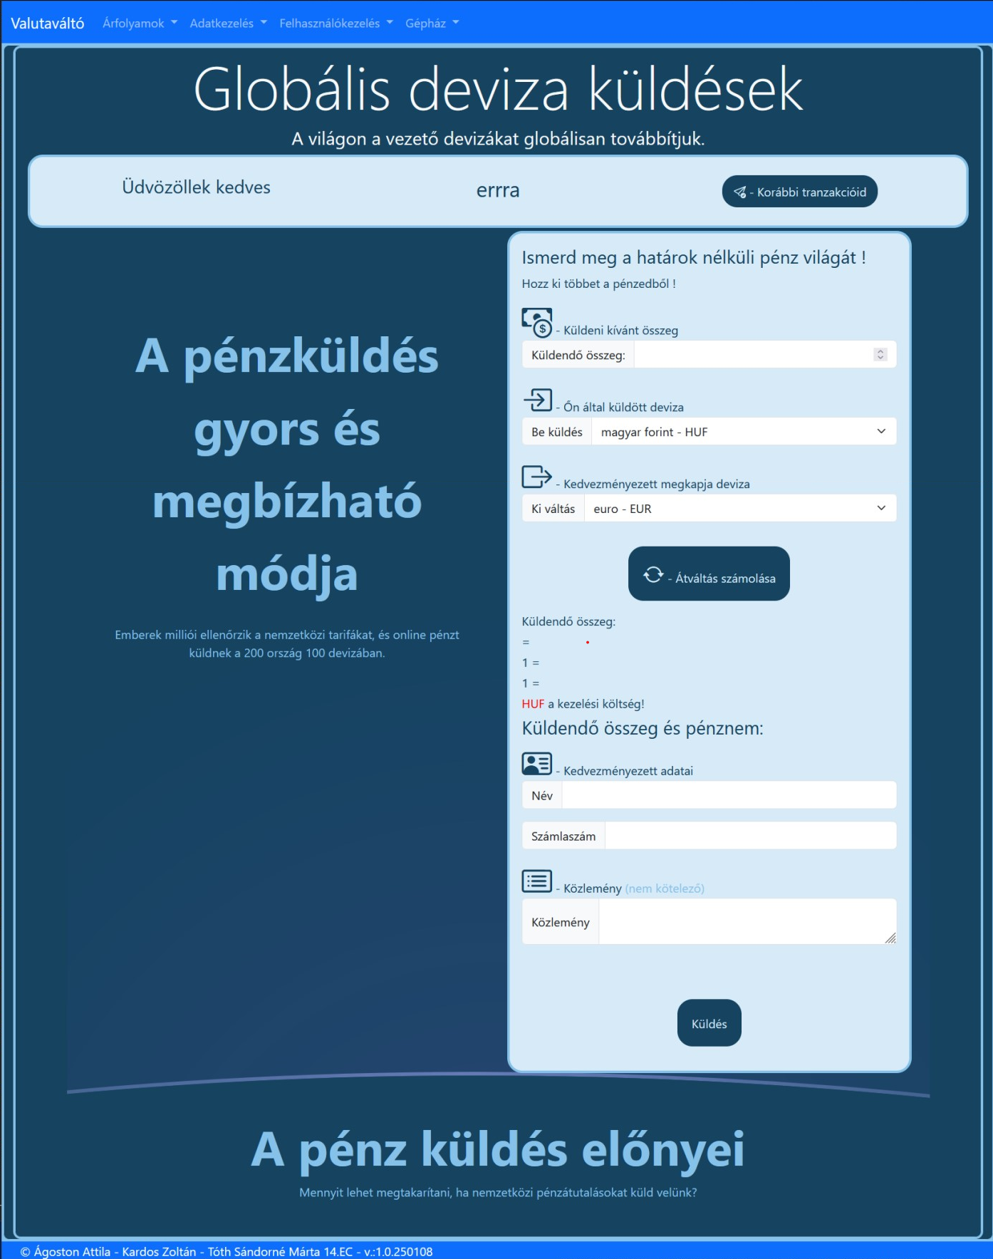
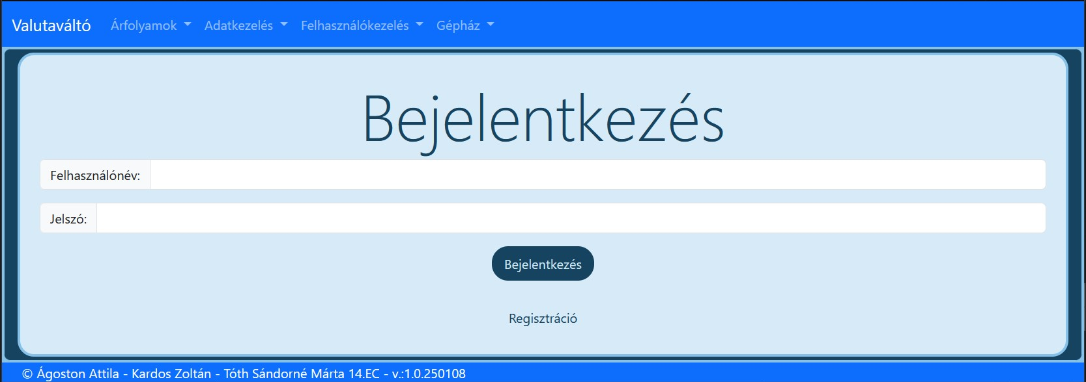
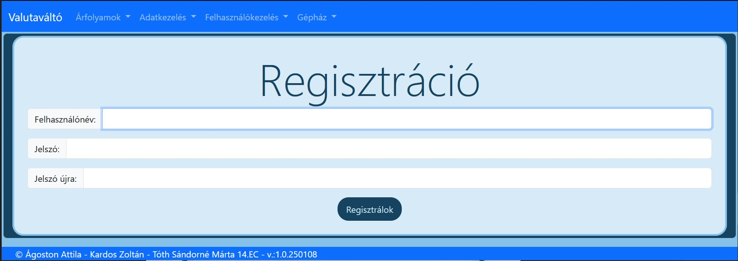
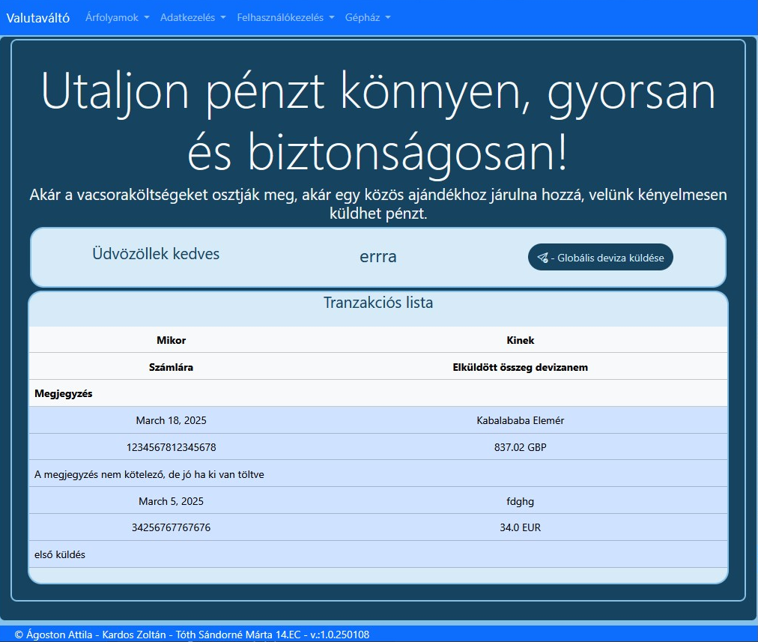
A dizájn kialakítása egy egységes arculat elérése érdekében.
backend

Slide 6





Üzemeltetés, fejlEsztői környezet
Kódszerkesztőm a Visual Studio code
Ideje lecserélni Blökit egy macskára !
De a macska GitHub legyen !

Slide 7


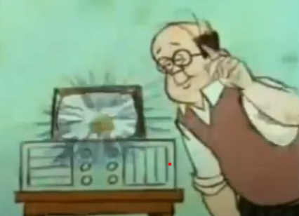
Szerverüzemeltetés, tesztelés
A Django szervert, ha belerakjuk egy docker konténerbe, akkor könnyű szerrel el tudjuk érni egy DynDNS szolgáltatás segítségével bármilyen külső hálózatról. Én a Dynu szolgáltatót preferáltam.
A szervert így : http://azenhazam.mywire.org:8800/ url címen tudjuk elérni és a backend rendszer tesztelése is lehetséges.
A HTML, CSS, JavaScript állományokat a Linuxweb webhoszting szolgáltatóra bíztam, hogy folyamatosan elérhető legyen a számunkra. Így a http://fomix.hu/aladar/valto.html url címen tudjuk elérni és a frontend rendszer tesztelése is lehetséges.
Működni működik, de vajon jó -e?
A tesztelés igen fontos folyamat, mely során az összeállított rendszert ellenőrizzük, hogy megbizonyosodjunk a megfelelő működésről, minőségről és teljesítményről.

